Slide 1
Информация к ежегодному отчету о деятельности АО «МРЭК» по предоставлению услуг по передаче и распределению электроэнергии перед потребителями и иными заинтересованными лицами
апрель 2017г.

Slide 2
Исполнение Инвестиционной программы АО «МРЭК» за 2016 год, утвержденной ДКРЕМиЗК по Мангистауской области
№ | Наименование проекта | Объем | Стоимость проекта, млн. тенге
1 | Строительство ЛЭП-220кВ Актау-Каражанбас с автотрансформатором 1х125МВА на УРПС "Каражанбас" | 198,6/1 | 6 546,8
2 | Строительство регионального-диспетчерского центра | 1 | 688,9
3 | Реализация проекта по АСКУЭ в сетях 6-10/0,4кВ АО "МРЭК" с внедрением телемеханики и телеизмерений | 1/18692 | 226,2
4 | Модернизация РУ-6кВ на ПС 110/6кВ "ПТВ" с заменой ЗРУ-6кВ на КРУН-6кВ | 1./25 | 168,2
5 | Реконструкция оборудования ОРУ-35кВ, 110кВ с заменой ОД/КЗ-110кВ и установкой реклоузеров 35кВ на ПС 110/35/6кВ "Восточный Жетыбай" | 1./7 | 254,4
6 | Модернизация (реконструкция) оборудования ОРУ-35кВ на ПС 110/35/6кВ "ПС "Впадина", и ПС "Плато" | 2./15 | 512,2
7 | Замена ОД/КЗ-110 кВ на элегазовые выключатели на ПС 110/6 кВ Каражанбас-2 |  | 5,2
8 | Модернизация (реконструкция) оборудования ОРУ-110кВ на ПС 220/110/10кВ "Узень" № ячеек 1,2,7,8,11,12,15,16,24,25,26,27,28,29,30,31,32 | 17 | 112,2
9 | Модернизация (реконструкция) оборудования ОРУ-35, 110 и РУ-6кВ ПС 110/35/6кВ "Городская" | 1./7 | 306
10 | Модернизация (реконструкция) оборудования ОРУ-110кВ и ЗРУ-6кВ ПС 110/6-6кВ "Промзона" |  | 43,5
11 | Замена КРУН-6кВ на ПС 110/6кВ "Каражанбас-2" | 1./18 | 227,6
12 | Модернизация (реконструкция) оборудования ОРУ-35кВ ПС 35/6кВ "БКНС-2,3,4,5", Тасбулат, Бекет-Ата, Аккудык, Акжигит |  | 201,9
13 | Прочие проекты |  | 31,1
14 | Техническое перевооружение |  | 166,7
 | Общая сумма инвестиционных проектов составляет |  | 9 491

Slide 3
Основные финансово-экономические показатели деятельности АО «МРЭК» за 2016 год
В тысячах казахстанских тенге | Прим. | 2016 г. | 2015 г.
Выручка | 17 | 10,421,456 | 9,052,792
Себестоимость реализации | 18 | (6,800,201) | (6,272,497)
Валовая прибыль |  | 3,621,255 | 2,780,295
Общие и административные расходы | 19 | (1,002,735) | (788,964)
Расходы по реализации | 20 | (103,751) | (110,264)
Чистая прибыль от курсовой разницы |  | 5,728 | 2
Прочие доходы, нетто | 21 | 85,326 | 20,164
Уменьшение стоимости основных средств в результате переоценки | 7 | - | (8,981,176)
Операционная прибыль/ (убыток) |  | 2,605,823 | (7,079,943)
Финансовые доходы | 22 | 140,129 | 99,681
Финансовые расходы | 23 | (361,290) | (1,012,782)
Прибыль / (Убыток) до налогообложения |  | 2,384,662 | (7,993,044)
(Расходы) / Экономия по подоходному налогу | 25 | (543,767) | 1,576,278
Прибыль / (Убыток) за год |  | 1,840,895 | (6,416,766)
Переоценка основных средств |  | - | 8,762,114
Влияние отсроченного подоходного налога на резерв переоценки основных средств | 25 | - | (1,752,423)
Итого совокупный доход за год |  | 1,840,895 | 592,925

Slide 4
Производственные показатели за 2016 год, в том числе объем передачи электроэнергии
Наименование | Ед.изм. | 2015г. | 2016г. |  |  |  | 2016/
 |  |  |  |  |  |  | 2015
 |  | факт | план | факт | откл. | % | %
Объем передачи электроэнергии | млн.кВтч | 2 518 | 2 517 | 2 490 | - 26 | 99% | 99%
Объем реализации электроэнергии | млн.кВт
 | млн.кВтч
 | млн.кВтч
Потери | % | 7,07 | 8,23 | 6,89 | - 1,34 | 84% | 97%
Нормативные | % | 7,07 | 8,23 | 6,89 | - 1,34 | 84% | 97%
сверхнормативные | %
Среднеотпускные тарифы | тенге/кВтч | 3,57 | 4,11 | 4,16 | 0,05 | 101% | 117%

Slide 5
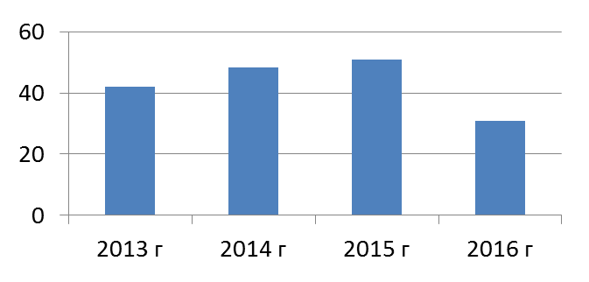
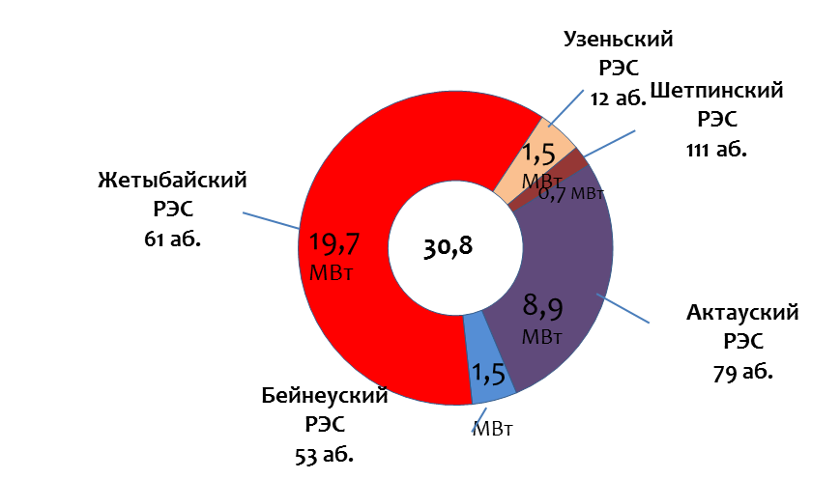
Проводимая работа с потребителями, в том числе информация по выдаче новых мощностей
Выданные ТУ с разбивкой по энергоузлам
В 2016 году по сетям АО «МРЭК» было передано 37,6 МВт мощности на электроснабжение потребителей, из них:
- 30,8 МВт выданы технические условия на электроснабжение вновь подключаемых потребителей в количестве 254 шт.;
- 5,1 МВт согласованы отпуском дополнительной мощности для 59 субпотребителей.
Выданные ТУ свыше 1 МВт:
ТОО «Бузачи нефть» на эл. снабжение пункта сдачи нефти и инфраструктуры месторождений «Каратурун Восточный» и «Каратурун Морской» в Тупкараганском районе – 1,35 МВт;
ИП «Битимова Р». на эл. снабжение объекта коттеджных домов в селе Акшукур – 4 МВт
АО «НК КТЖ» - «Дирекция по реализации крупных проектов» на эл. снабжения паромного комплекса в порту Курык и эксплуатации универсальных грузопассажирских паромов – 4,9 МВт
ТОО «Ersai» «Каспийская верфь», расположенного в районе села Курык – 10 МВт
Динамика выдачи мощностей по ТУ 2013—2016гг.
48,2 МВт
51 МВт
42,1 МВт
30,8 МВт

Slide 6
Исполнение тарифной сметы за 2016 год
№ п/п | Наименование показателей | Ед. изм.
 |  |  | 2016 год
 |  |  | план | факт
I | Затраты на производство товаров и предоставление услуг (работ), всего | тыс.тенге | 7 285 370 | 6 681 527 | 92%
1. | Материальные затраты | тыс.тенге | 3 218 402 | 2 627 383 | 82%
1.1. | Сырье и материалы | тыс.тенге | 57 765 | 58 228 | 101%
1.1.1. | Средства по ТБ, средства защиты, всего | тыс.тенге | 23 805 | 24 048 | 101%
1.1.2. | Материалы на техническое обслуживание, всего | тыс.тенге | 30 805 | 30 911 | 100%
1.1.3. | Покупные изделия и полуфабрикаты, вспомогательные материалы | тыс.тенге | 3 155 | 3 269 | 104%
1.2. | Электроэнергия на хоз.нужды | тыс.тенге | 29 735 | 31 561 | 106%
1.3. | ГСМ | тыс.тенге | 59 969 | 55 932 | 93%
1.4. | Затраты на компенсацию нормативно-технических потерь | тыс. тенге | 3 070 933 | 2 481 661 | 81%
2. | Амортизация | тыс.тенге | 1 445 110 | 1 433 505 | 99%
3. | Ремонт | тыс.тенге | 515 329 | 489 517 | 95%
 | В том числе, капитальный ремонт не ведущий к увеличению стоимости основных фондов | тыс.тенге | 515 329 | 489 517 | 95%
3.1. | Ремонт основных средств (подряд), всего, в т.ч.: | тыс.тенге | 321 933 | 305 171 | 95%
3.2. | Расходы на материалы по ремонту (хоз.способ), всего, в том числе: | тыс.тенге | 193 396 | 184 346 | 95%
3.2.1. | Расходы на материалы по капитальному ремонту, всего, в том числе: | тыс.тенге | 145 024 | 144 092 | 99%
3.2.2. | Расходы на материалы по текущему ремонту, всего, в том числе: | тыс.тенге | 48 372 | 40 254 | 83%
4. | Расходы на оплату труда, всего, в том числе: | тыс.тенге | 1 317 520 | 1 360 527 | 103%
4.1. | Заработная плата | тыс.тенге | 1 199 918 | 1 237 765 | 103%
4.2. | Отчисления от оплаты труда (соцналог и соц.страхование) | тыс.тенге | 117 602 | 122 763 | 104%
5. | Налоговые платежи | тыс.тенге | 1 626 | 1 626 | 100%
6. | Услуги сторонних организаций производственного характера | тыс.тенге | 692 745 | 675 637 | 98%
7. | Прочие затраты | тыс.тенге | 94 637 | 93 332 | 99%
II | Расходы периода, всего | тыс.тенге | 2 047 290 | 1 399 960 | 68%
8. | Общие и административные расходы | тыс.тенге | 1 036 398 | 1 038 670 | 100%
8.1. | Оплата труда административного персонала | тыс.тенге | 197 208 | 211 762 | 107%
8.2. | Отчисления от оплаты труда адм.персонала | тыс.тенге | 34 904 | 23 082 | 66%
8.4. | Амортизация | тыс.тенге | 28 199 | 31 899 | 113%
8.5. | Налоговые платежи | тыс.тенге | 361 341 | 371 487 | 103%
8.6. | Командировочные | тыс.тенге | 16 658 | 16 046 | 96%
8.7. | Представительские расходы | тыс.тенге | 286 | 258 | 90%
8.8. | Услуги связи | тыс.тенге | 9 238 | 9 342 | 101%
8.9. | Оплата консалтинговых, аудиторских и маркетинговых услуг | тыс.тенге | 12 851 | 9 590 | 75%
8.10. | Услуги Банка | тыс.тенге | 16 139 | 13 495 | 84%
8.11. | Другие расходы | тыс.тенге | 359 574 | 351 709 | 98%
8.11.1. | Оплата услуг сторонних организаций, всего | тыс.тенге | 71 437 | 65 760 | 92%
8.11.2. | Прочие затраты общехозяйственного характера всего: | тыс.тенге | 158 379 | 163 040 | 103%
8.11.3. | Расходы по учету электроэнергии | тыс.тенге | 129 758 | 122 909 | 95%
9. | Расходы на выплату процентов | тыс.тенге | 1 010 892 | 361 290 | 36%
III | Всего затрат | тыс. тенге | 9 332 660 | 8 081 487 | 87%
IV | Прибыль | тыс. тенге | 1 301 454 | 2 272 841 | 175%
VI | Всего доходов | тыс. тенге | 10 634 114 | 10 354 328 | 97%
VII | Объем оказываемых услуг | тыс.кВт/час | 2 516 872 | 2 490 395 | 99%
 | Объем оказываемых услуг, юр.лицам | тыс.кВт/час | 2 151 746 | 2 112 095 | 98%
 | Объем оказываемых услуг, физ лицам | тыс.кВт/час | 54 425 | 54 128 | 99%
 | Объем оказываемых услуг, ГКП оказывающим услуги по передаче и распределению электроэнергии и ТОО «Электржүелері» осуществляющей деятельность по электроснабжению физических лиц (население) | тыс.кВт/час | 310 701 | 324 172 | 104%
VIII | Нормативные потери | % | 8,21 | 6,89 | 84%
 |  | тыс. кВтч. | 225 307 | 184 500 | 82%
 |  | тыс. тенге | 3 070 933 | 2 481 661 | 81%
IХ | Средний тариф |  | 4,23 | 4,16 | 98%
 | Тариф (без учета НДС) для юр. лиц | тенге-тиын/кВт | 4,45 | 4,45 | 100%
 | Тариф (без учета НДС) для физ.лиц | тенге-тиын/кВт | 2,03 | 2,03 | 100%
 | Тариф (без учета НДС) для ГКП оказывающим услуги по передаче и распределению электроэнергии и ТОО «Электржүелері» осуществляющей деятельность по электроснабжению физических лиц (население) | тенге-тиын/кВт | 2,56 | 2,56 | 100%

Slide 7
Основные задачи на 2017 год
Обеспечение надежного и бесперебойного энергоснабжения потребителей;
Реализация утвержденной инвестиционной программы;
Привлечение финансирования для реализации инвестиционной программы;
Исполнение утвержденной тарифной сметы;
Достижение утвержденных ключевых показателей деятельности;
Реализация мероприятий по созданию безопасных и здоровых условий труда на каждом рабочем месте, предупреждению производственных травм и профессиональных заболеваний.

